Slide 1
Солнечные батареи
Подготовила
Бухманова Дарья 21312 группа

Slide 2
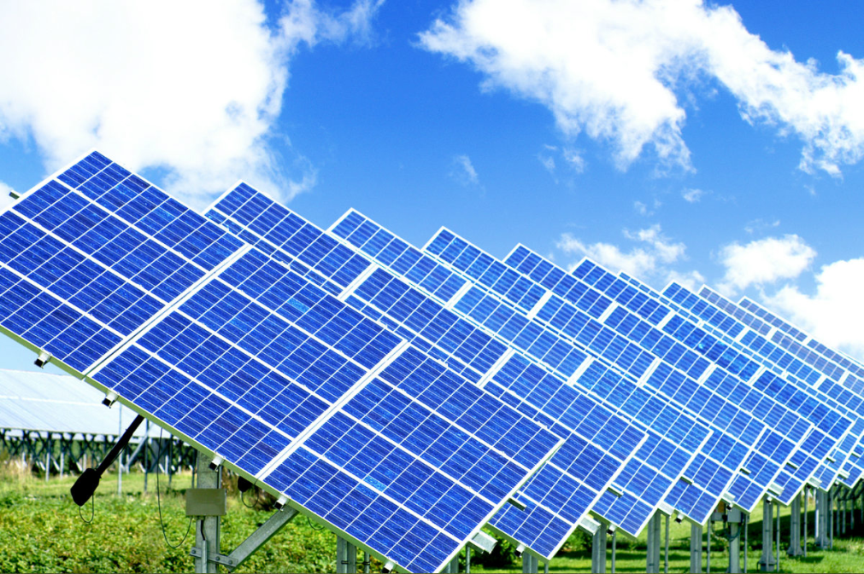
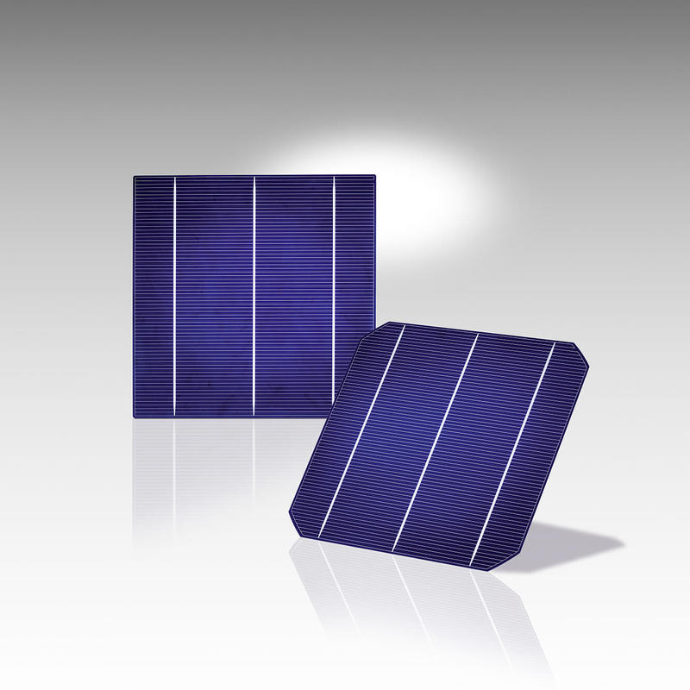
"Солнечные панели" (солнечные батареи) - это наборы соединенных друг с другом и заключенных в раму "солнечных ячеек".
"Солнечная ячейка" (солнечный элемент) - это небольшое полупроводниковое устройство, преобразующее энергию света в электрическую.

Slide 3
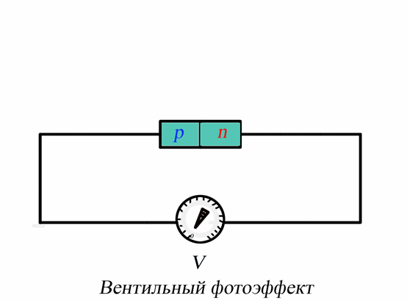
Электрический ток в солнечной батарее возникает в результате процессов, происходящих в фотоэлементах при попадании на них солнечного излучения.
Действие СБ основано на использовании вентильного (барьерного) фотоэффекта
(заключается в возникновении электродвижущей силы в p-n переходе под действием света).

Slide 4
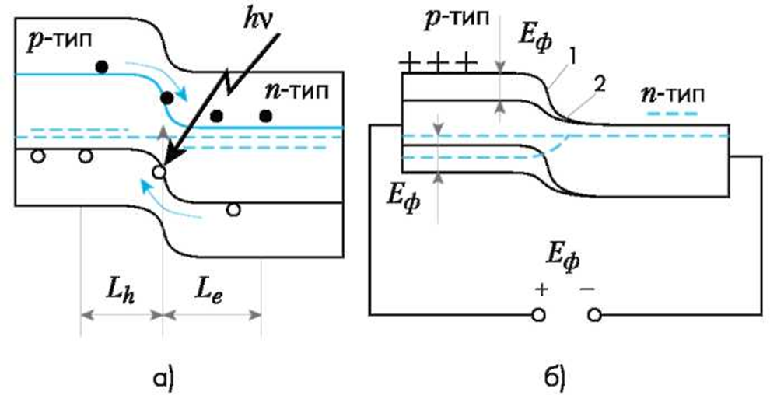
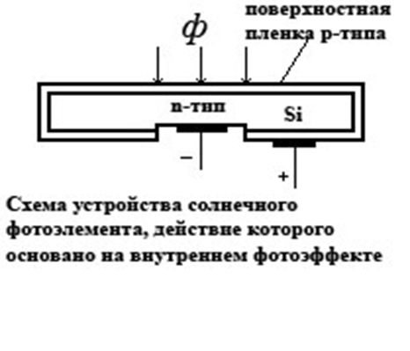
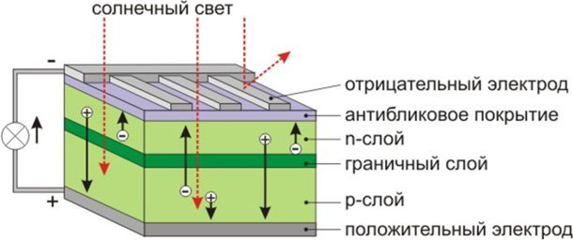

Slide 5
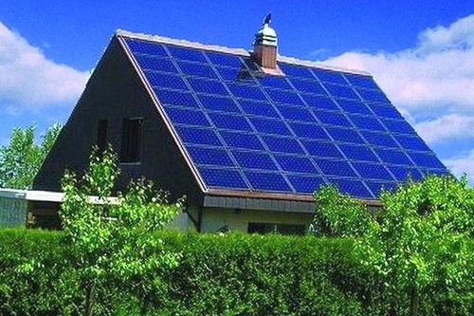
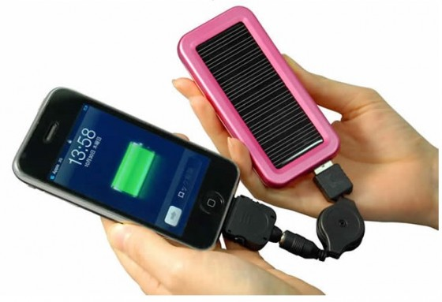
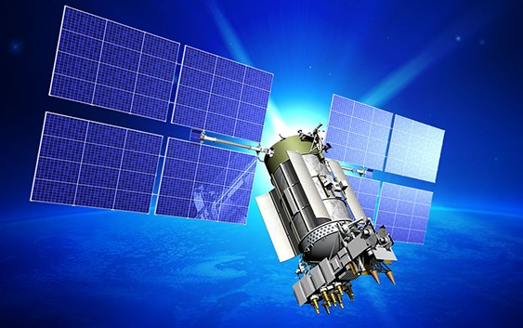
Применение

Slide 6
Достоинства
Не требует топлива
Работает постоянно
Бесшумность
Длительный срок безаварийной службы
Надежность
Общедоступность
Возможность произвольного изменения мощности системы

Slide 7
недостатки
Зависимость от погоды и времени суток
Низкая эффективность для использования в отопительных системах
Высокая стоимость конструкции
Необходимость постоянной очистки отражающей поверхности

Slide 8
Спасибо за внимание!

